Slide 1
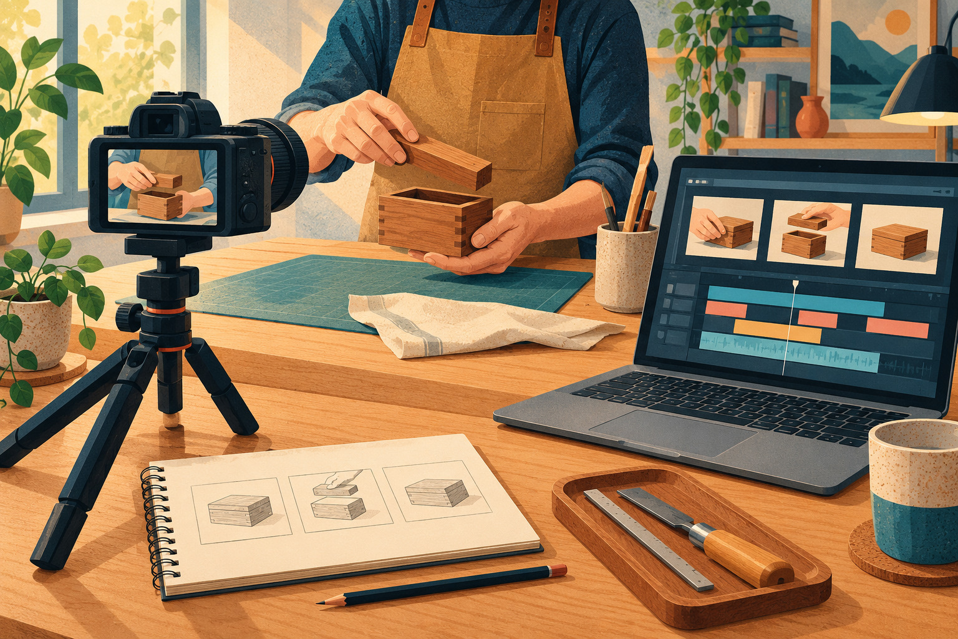
22
КОД ОПОРУ
Завантаження на YouTube і перевірка посилання
35 хвилин
КОД ОПОРУ Урок 22 Книга: с. 111
1 / 15
Notes:
Джерело: «ШІ на практиці», українська редакція 30.10.2026, урок 22, с. 111. Сценарій L22.
Change video privacy settings: https://support.google.com/youtube/answer/157177
Upload YouTube videos: https://support.google.com/youtube/answer/57407
Disclosing use of GenAI content: https://support.google.com/youtube/answer/14328491
Understand three-minute YouTube Shorts: https://support.google.com/youtube/answer/15424877
ПІДГОТОВКА
Перевірте наявність channel.txt з уроку 19 та локального content\desk-40s.mp4 з уроку 21.
Заздалегідь підготуйте власний навчальний ролик викладача з доступом Unlisted для демонстрації завершеного стану.
Відкрийте главу 22, Блокнот і Chrome або Edge; приберіть сторонні особисті вкладки.
Попередньо перевірте назву навчального каналу в Studio й роботу звуку; час мережевої обробки не включайте в пояснення.
Повідомте учням, що завантаження їхньої роботи добровільне: без нього можна перевірити локальний файл і розібрати демонстрацію, позначивши межу.
Передумови: L19, L21
Уроки 30–32 є альтернативними поглибленими практикумами. Перед заняттям звірте доступний інтерфейс з офіційними джерелами книги.
Ілюстрація: наявний матеріал відповідного розділу книги.

Slide 2
Результат заняття
Підготуєте назву й опис, які відповідають ролику.
Виберете Unlisted і поясните, хто зможе переглянути відео.
Збережете посилання й перевірите ролик як глядач.
КОД ОПОРУ Урок 22 Книга: с. 111
2 / 15
Notes:
Джерело: «ШІ на практиці», українська редакція 30.10.2026, урок 22, с. 111. Сценарій L22.
Change video privacy settings: https://support.google.com/youtube/answer/157177
Upload YouTube videos: https://support.google.com/youtube/answer/57407
Disclosing use of GenAI content: https://support.google.com/youtube/answer/14328491
Understand three-minute YouTube Shorts: https://support.google.com/youtube/answer/15424877
ПОВНІ РЕЗУЛЬТАТИ ЗА СЦЕНАРІЄМ
Учень готує назву й опис, що відповідають власному відео.
Обирає Unlisted і пояснює можливість пересилання посилання.
Перевіряє онлайн-ролик як глядач і зберігає його адресу.

Slide 3
Доступ за посиланням
Unlisted дозволяє перегляд кожному, хто має URL.
Одержувач може переслати посилання.
Для конфіденційного матеріалу цей режим не підходить.
КОД ОПОРУ Урок 22 Книга: с. 111 0–5 хв
3 / 15
Notes:
Джерело: «ШІ на практиці», українська редакція 30.10.2026, урок 22, с. 111. Сценарій L22.
Change video privacy settings: https://support.google.com/youtube/answer/157177
Upload YouTube videos: https://support.google.com/youtube/answer/57407
Disclosing use of GenAI content: https://support.google.com/youtube/answer/14328491
Understand three-minute YouTube Shorts: https://support.google.com/youtube/answer/15424877
Учень може залишитися на локальній перевірці. Публічний доступ не є умовою оцінювання.
ЕТАП 1. 0–5 хв. Що означає доступ за посиланням
СЛОВА ВИКЛАДАЧА
Unlisted означає: ролик побачить кожен, хто має посилання. Людина може переслати його іншій людині, тому цей режим не підходить для конфіденційного матеріалу. Сьогодні перевіряємо зрозуміле навчальне відео, а не кількість переглядів.
ПОКАЗ НА ЕКРАНІ
Відкрийте власний desk-40s.mp4 у програвачі та вже підготовлене навчальне Unlisted-посилання. Покажіть, де перевіряється видимість у Studio → Content.
ДІЇ УЧНІВ
Учні переглядають початок і кінець власного MP4, перевіряють відсутність приватних даних і вирішують, чи готові завантажувати його.
ПЕРЕВІРКА
На запитання «Чи можна переслати адресу?» очікуйте «Так». Учень не називає Unlisted приватним сховищем.

Slide 4
Вихідний файл
01
Відкрийте content\desk-40s.mp4.
02
Перевірте початок, голос і фінал.
03
Приберіть приватні дані до завантаження.
КОД ОПОРУ Урок 22 Книга: с. 111 0–5 хв
4 / 15
Notes:
Джерело: «ШІ на практиці», українська редакція 30.10.2026, урок 22, с. 111. Сценарій L22.
Change video privacy settings: https://support.google.com/youtube/answer/157177
Upload YouTube videos: https://support.google.com/youtube/answer/57407
Disclosing use of GenAI content: https://support.google.com/youtube/answer/14328491
Understand three-minute YouTube Shorts: https://support.google.com/youtube/answer/15424877
Завантажувати несправний файл лише для проходження кнопок не потрібно.

Slide 5
Перевірка назви й опису
Перевір назву й опис на перебільшення; збережи конкретні дії. Назва: «Три кроки до вільного столу». Опис: «Прибираю зайве, залишаю потрібне й складаю дрібні речі разом. Навчальний ролик, знятий телефоном».
Збережіть перевірені назву й опис у content\channel.txt.
Повний запит: L22_prompts.txt
КОД ОПОРУ Урок 22 Книга: с. 111 5–12 хв
5 / 15
Notes:
Джерело: «ШІ на практиці», українська редакція 30.10.2026, урок 22, с. 111. Сценарій L22.
Change video privacy settings: https://support.google.com/youtube/answer/157177
Upload YouTube videos: https://support.google.com/youtube/answer/57407
Disclosing use of GenAI content: https://support.google.com/youtube/answer/14328491
Understand three-minute YouTube Shorts: https://support.google.com/youtube/answer/15424877
Порівняйте відповідь із кадрами. Поверніть обраний текст у content\channel.txt і збережіть Ctrl+S.
ЕТАП 2. 5–12 хв. Назва й опис перед завантаженням
СЛОВА ВИКЛАДАЧА
Назва має обіцяти лише те, що видно. Ми показуємо три дії, а не гарантуємо швидкість прибирання. ШІ отримає саму назву й опис: без них прохання «перевір цей текст» не містить потрібного матеріалу.
ПОКАЗ НА ЕКРАНІ
У content\channel.txt додайте текст із prompts. Вставте його в доступний чат і попросіть перевірити перебільшення, зберігши дії.
ДІЇ УЧНІВ
Кожен порівнює редагування з власним роликом і повертає перевірений текст у channel.txt. Зберігає Ctrl+S; для полів завантаження копіює саме цю версію.
ПЕРЕВІРКА
Учень називає кадр, що підтверджує кожну дію в описі; вигаданих результатів немає.
ПОВНИЙ ЗАПИТ. Редактор опису
Перевір назву й опис на перебільшення; збережи конкретні дії. Назва: «Три кроки до вільного столу». Опис: «Прибираю зайве, залишаю потрібне й складаю дрібні речі разом. Навчальний ролик, знятий телефоном».
ОЧІКУВАНИЙ РЕЗУЛЬТАТ
Відповідь не додає музики, нових предметів чи обіцянок продуктивності; її звіряють із відео.

Slide 6
Початок завантаження
01
Відкрийте studio.youtube.com і перевірте канал.
02
Create → Upload videos: виберіть desk-40s.mp4.
03
У Details вставте назву й опис із channel.txt.
КОД ОПОРУ Урок 22 Книга: с. 111 12–21 хв
6 / 15
Notes:
Джерело: «ШІ на практиці», українська редакція 30.10.2026, урок 22, с. 111. Сценарій L22.
Change video privacy settings: https://support.google.com/youtube/answer/157177
Upload YouTube videos: https://support.google.com/youtube/answer/57407
Disclosing use of GenAI content: https://support.google.com/youtube/answer/14328491
Understand three-minute YouTube Shorts: https://support.google.com/youtube/answer/15424877
Для першої вправи підійде доступний автоматичний кадр замість окремої обкладинки.
ЕТАП 3. 12–21 хв. Відомості, аудиторія та перевірки
СЛОВА ВИКЛАДАЧА
Перевіримо канал до вибору файла. «Безпечне для перегляду» не означає «створене спеціально для дітей»: наш приклад адресований дорослим. На запитання про ШІ відповідаємо за матеріалом; допомога зі сценарієм відрізняється від реалістичної згенерованої сцени чи підміни голосу.
ПОКАЗ НА ЕКРАНІ
studio.youtube.com → Create → Upload videos → desk-40s.mp4. У Details вставте назву й опис; використайте доступний автоматичний кадр. Audience → No, it’s not made for kids для цього прикладу; AI use, якщо показано, заповніть відповідно до власного запису. Через Next дійдіть до Checks.
ДІЇ УЧНІВ
Учні з доступом повторюють маршрут зі своїм матеріалом. Решта пояснюють вибір полів на демонстрації викладача; не натискають кнопки навмання.
ПЕРЕВІРКА
Вибрано потрібний MP4 та власний канал. Повідомлення про проблему у Checks прочитано до завершення.

Slide 7
Аудиторія та використання ШІ
Наш приклад призначений дорослим.
Audience: No, it’s not made for kids.
AI use, якщо показано: відповідайте за фактичним матеріалом.
Допомога ШІ лише зі сценарієм сама собою не потребує позначки.
КОД ОПОРУ Урок 22 Книга: с. 111 12–21 хв
7 / 15
Notes:
Джерело: «ШІ на практиці», українська редакція 30.10.2026, урок 22, с. 111. Сценарій L22.
Change video privacy settings: https://support.google.com/youtube/answer/157177
Upload YouTube videos: https://support.google.com/youtube/answer/57407
Disclosing use of GenAI content: https://support.google.com/youtube/answer/14328491
Understand three-minute YouTube Shorts: https://support.google.com/youtube/answer/15424877
Допомога зі сценарієм відрізняється від реалістично згенерованого відео чи підміни голосу. Інший матеріал потребує власної оцінки.

Slide 8
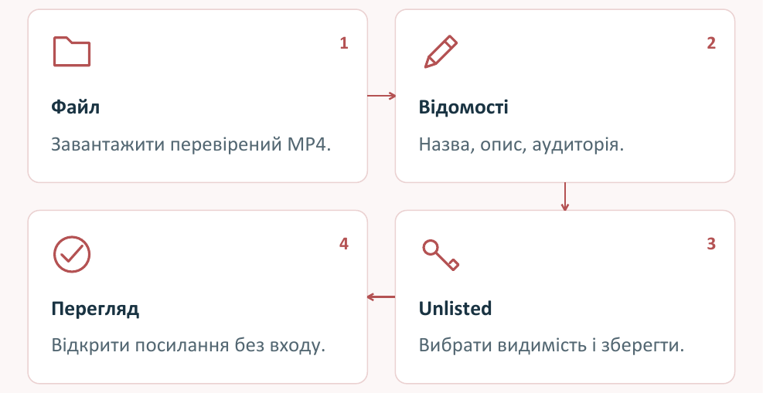
Завершення у Studio (1/2)
Через Next перегляньте Checks. Прочитайте пояснення кожної знайденої проблеми. Visibility → Unlisted → Save.
КОД ОПОРУ Урок 22 Книга: с. 111 21–30 хв
8 / 15
Notes:
Джерело: «ШІ на практиці», українська редакція 30.10.2026, урок 22, с. 111. Сценарій L22.
Change video privacy settings: https://support.google.com/youtube/answer/157177
Upload YouTube videos: https://support.google.com/youtube/answer/57407
Disclosing use of GenAI content: https://support.google.com/youtube/answer/14328491
Understand three-minute YouTube Shorts: https://support.google.com/youtube/answer/15424877
ІЛЮСТРАЦІЯ
Unlisted-посилання можна переслати.
Фрагменти тієї самої книжкової схеми збільшено по рядах. Порядок кроків і підписи збережено.
Джерело: Книга «ШІ на практиці», українська редакція 30.10.2026, с. 113
Збереження обирає власник акаунта. Час серверної обробки може вийти за межі заняття.
ЕТАП 4. 21–30 хв. Збереження й погляд глядача
СЛОВА ВИКЛАДАЧА
Автоматичні перевірки не скажуть, чи розбірливий наш голос. Після Save відкриємо посилання поза поточним входом і подивимося весь ролик. Якщо обробка ще триває, зафіксуємо це: нове завантаження такого самого файла не прискорює перевірку.
ПОКАЗ НА ЕКРАНІ
Visibility → Unlisted → Save. Скопіюйте URL у channel.txt. У Chrome або Edge натисніть Ctrl+Shift+N, вставте URL і перевірте голос, написи та останній кадр. Поверніться до Studio → Content й покажіть Unlisted.
ДІЇ УЧНІВ
Учасники переглядають власну готову онлайн-версію або навчальний приклад. Позначають конкретний момент, який треба звірити з локальним файлом.
ПЕРЕВІРКА
Відео відтворюється, а видимість лишилася Unlisted. Позначка Short не використовується як доказ публічності.

Slide 9
Завершення у Studio (2/2)
КОД ОПОРУ Урок 22 Книга: с. 111 21–30 хв
9 / 15
Notes:
Джерело: «ШІ на практиці», українська редакція 30.10.2026, урок 22, с. 111. Сценарій L22.
Change video privacy settings: https://support.google.com/youtube/answer/157177
Upload YouTube videos: https://support.google.com/youtube/answer/57407
Disclosing use of GenAI content: https://support.google.com/youtube/answer/14328491
Understand three-minute YouTube Shorts: https://support.google.com/youtube/answer/15424877
ІЛЮСТРАЦІЯ
Unlisted-посилання можна переслати.
Фрагменти тієї самої книжкової схеми збільшено по рядах. Порядок кроків і підписи збережено.
Джерело: Книга «ШІ на практиці», українська редакція 30.10.2026, с. 113
Збереження обирає власник акаунта. Час серверної обробки може вийти за межі заняття.

Slide 10
Перегляд як глядач
01
Скопіюйте URL у channel.txt.
02
У Chrome або Edge відкрийте приватне вікно: Ctrl+Shift+N.
03
Відкрийте URL і перегляньте весь ролик.
04
Звірте голос, написи й останній кадр.
КОД ОПОРУ Урок 22 Книга: с. 111 21–30 хв
10 / 15
Notes:
Джерело: «ШІ на практиці», українська редакція 30.10.2026, урок 22, с. 111. Сценарій L22.
Change video privacy settings: https://support.google.com/youtube/answer/157177
Upload YouTube videos: https://support.google.com/youtube/answer/57407
Disclosing use of GenAI content: https://support.google.com/youtube/answer/14328491
Understand three-minute YouTube Shorts: https://support.google.com/youtube/answer/15424877
Відкриття демонстраційного ролика не підтверджує власного завантаження.

Slide 11
Формат і видимість
01
У Studio → Content перевірте Unlisted.
02
Short — формат ролика. Видимість перевіряємо окремо.
03
За розмитого зображення перевірте завершення обробки.
КОД ОПОРУ Урок 22 Книга: с. 111 21–30 хв
11 / 15
Notes:
Джерело: «ШІ на практиці», українська редакція 30.10.2026, урок 22, с. 111. Сценарій L22.
Change video privacy settings: https://support.google.com/youtube/answer/157177
Upload YouTube videos: https://support.google.com/youtube/answer/57407
Disclosing use of GenAI content: https://support.google.com/youtube/answer/14328491
Understand three-minute YouTube Shorts: https://support.google.com/youtube/answer/15424877
Для помилково приватного відео поверніться до Visibility. Не перемикайте на Public заради перевірки.

Slide 12
Якщо голосу не чути
01
Прослухайте той самий момент у локальному MP4.
02
Якщо звуку немає й там, виправте запис або монтаж.
03
Перед новим завантаженням перевірте виправлений файл.
КОД ОПОРУ Урок 22 Книга: с. 111 30–35 хв
12 / 15
Notes:
Джерело: «ШІ на практиці», українська редакція 30.10.2026, урок 22, с. 111. Сценарій L22.
Change video privacy settings: https://support.google.com/youtube/answer/157177
Upload YouTube videos: https://support.google.com/youtube/answer/57407
Disclosing use of GenAI content: https://support.google.com/youtube/answer/14328491
Understand three-minute YouTube Shorts: https://support.google.com/youtube/answer/15424877
Автоматичний Checks не оцінює зрозумілість вашого голосу.
ЕТАП 5. 30–35 хв. Виправлення однієї проблеми й домашнє порівняння
СЛОВА ВИКЛАДАЧА
Якщо голос відсутній і в локальному MP4, виправляти треба запис або монтаж. Якщо локальний файл правильний, спочатку з’ясуємо стан онлайн-версії. Удома порівняйте один момент у двох версіях і збережіть висновок; повторна публікація не є домашнім завданням.
ПОКАЗ НА ЕКРАНІ
Покажіть у книзі upload-review.txt та вимогу альтернативної назви до восьми слів. Порівняйте той самий напис у локальному й демонстраційному онлайн-кадрі.
ДІЇ УЧНІВ
Кожен пояснює одну перевірку, яку автоматичний Checks не замінює, та відповідає на вихідні запитання.
ПЕРЕВІРКА
Висновок називає конкретну версію і момент, а не лише «все добре».

Slide 13
Самоперевірка
01
Чи можна переслати Unlisted-посилання?
02
Чи робить Short ролик публічним?
03
Checks пройдено, але голосу немає. Чи готова робота?
КОД ОПОРУ Урок 22 Книга: с. 111
13 / 15
Notes:
Джерело: «ШІ на практиці», українська редакція 30.10.2026, урок 22, с. 111. Сценарій L22.
Change video privacy settings: https://support.google.com/youtube/answer/157177
Upload YouTube videos: https://support.google.com/youtube/answer/57407
Disclosing use of GenAI content: https://support.google.com/youtube/answer/14328491
Understand three-minute YouTube Shorts: https://support.google.com/youtube/answer/15424877
Відповіді: 1. Так. 2. Ні, видимість перевіряється окремо. 3. Ні, потрібна перевірка вихідного звуку та виправлення.
КНИЖКОВИЙ САМОТЕСТ І КЛЮЧ
1. Чи може знайомий переслати Unlisted-посилання?
Відповідь: Так, і новий одержувач зможе переглянути відео.
2. Чи означає Short, що ролик став публічним?
Відповідь: Ні. Формат і видимість — окремі налаштування.
3. Checks не показує проблем, але вашого голосу у відео не чути. Чи завершено вправу?
Відповідь: Ні. Перевірте звук у вихідному MP4; виправте запис або монтаж, перш ніж завантажувати нову версію.
ЗАПИТАННЯ ВИХОДУ
Чи замінює Checks прослуховування?
Відповідь: Ні, голос перевіряємо самі.
Чи робить Short відео публічним?
Відповідь: Ні, видимість перевіряють окремо.

Slide 14
Порівняння двох версій
01
Відкрийте локальний MP4 та його YouTube-версію.
02
Виберіть момент із голосом і написом.
03
У content\upload-review.txt запишіть збіг або відмінність.
04
Додайте альтернативну назву до восьми слів.
КОД ОПОРУ Урок 22 Книга: с. 111 30–35 хв
14 / 15
Notes:
Джерело: «ШІ на практиці», українська редакція 30.10.2026, урок 22, с. 111. Сценарій L22.
Change video privacy settings: https://support.google.com/youtube/answer/157177
Upload YouTube videos: https://support.google.com/youtube/answer/57407
Disclosing use of GenAI content: https://support.google.com/youtube/answer/14328491
Understand three-minute YouTube Shorts: https://support.google.com/youtube/answer/15424877
Нову назву залишають чернеткою. Повторна публікація не потрібна.
ДОМАШНЄ ЗАВДАННЯ З КНИГИ
1. Відкрийте поруч локальний `desk-40s.mp4` і його YouTube-версію. Виберіть один момент, де видно напис і чути голос.
2. У `content\upload-review.txt` запишіть, чи збігаються слова, звук і кадр. Якщо відмінність є, зазначте, у якій версії вона виникла; не завантажуйте копію навмання.
3. Напишіть альтернативну назву до восьми слів, що точно описує ролик. Збережіть її як чернетку: повторна публікація для цієї вправи не потрібна.
КРИТЕРІЇ ДОМАШНЬОЇ РОБОТИ
upload-review.txt називає один момент із написом і голосом у двох версіях.
Відмінність, якщо є, віднесена до конкретної версії.
Альтернативна назва має до восьми слів і відповідає змісту; нової публікації не потрібно.

Slide 15
Перевірка домашньої нотатки
01
Названо конкретний момент ролика.
02
Для відмінності вказано локальну або онлайн-версію.
03
Назва точно описує зміст і має до восьми слів.
04
Неперевірену онлайн-частину позначено.
КОД ОПОРУ Урок 22 Книга: с. 111
15 / 15
Notes:
Джерело: «ШІ на практиці», українська редакція 30.10.2026, урок 22, с. 111. Сценарій L22.
Change video privacy settings: https://support.google.com/youtube/answer/157177
Upload YouTube videos: https://support.google.com/youtube/answer/57407
Disclosing use of GenAI content: https://support.google.com/youtube/answer/14328491
Understand three-minute YouTube Shorts: https://support.google.com/youtube/answer/15424877
Без власного завантаження оцініть локальний аналіз окремо від порівняння з власною онлайн-версією.
КРИТЕРІЇ ЗАНЯТТЯ
Зміст: Обіцяні дії показані.
Доказ: Назва, опис та кадри
Доступ: Для виконаного завантаження підтверджено Unlisted та можливість пересилання.
Доказ: Параметр у Studio й пояснення
Перегляд: Голос, написи й фінал перевірені; незавершену обробку позначено.
Доказ: URL у channel.txt і перевірка ролика
ГІБРИДНИЙ ФОРМАТ
Віддалений учень може показати тільки рядок видимості та відтворення навчального ролика. Посилання не потрібно розсилати всій групі; секретні сторінки акаунта не демонструються.
ЗАПАСНИЙ МАРШРУТ
Без каналу або завантаження підготуйте метадані й перевірте локальний MP4. На прикладі викладача поясніть Unlisted. Власне завантаження, доступ і порівняння з власною онлайн-версією залишаються неперевіреними.
ДОДАТКОВА ВПРАВА
Запропонуйте назву без слова «стіл», яка все одно точно описує показану дію.

